Slide 1
FPGA嵌入式系统设计
中国传媒大学
计算机学院课件
课程题目：
王晓宏

Slide 2
第一章 FPGA知识概要
1.1 逻辑器件概述
数字电子系统基本知识回顾
存储器——存储信息
数字电子系统基本器件
微处理器——执行指令以完成规定的任务
逻辑器件——提供数据通信、数据显示、接口通信、时序等一系列控制功能。

Slide 3
第一章 FPGA知识概要
1.1 逻辑器件概述
1. 数字电子系统基本知识回顾
组合逻辑器件——由门电路构成， 没有存储电路和反馈电路。编码器、译码器、数据选择器、加法器、数值比较器等
固定
逻辑
逻辑器件
时序逻辑器件——由组合逻辑和存储电路构成。寄存器、移位寄存器、计数器、序列信号发生器
程序逻辑器件——由硬件（控制电路、存储器等）和软件（程序和数据）构成
可编程逻辑
——由用户定制的器件。
数字电路经历了分离元件中小规模标准化集成电路可编程逻辑器件（PLD）这样的发展历程。

Slide 4
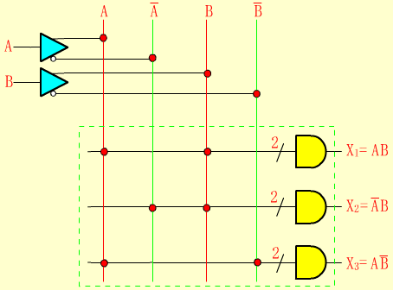
第一章 FPGA知识概要
1.1 逻辑器件概述
2. 可编程逻辑器件PLD的基本概念
可编程逻辑器件PLD
（Programmable Logic Device)是用可编程阵列组成的。
用户可以随时根据需要自行设计芯片中特定逻辑电路的器件。
可编程逻辑器件PLD
是20世纪70年代发展起来的一种新型逻辑器件，是目前数字系统设计的主要硬件基础。
可编程阵列是行、列导线组成的导电网格。在网格的交叉点上，通过熔断金属丝等连接技术来实现逻辑１或逻辑０。

Slide 5
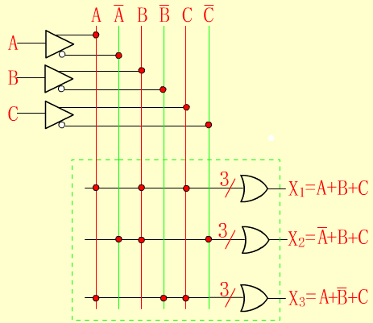
第一章 FPGA知识概要
1.1 逻辑器件概述
2. 可编程逻辑器件PLD的基本概念
与阵列和或阵列

Slide 6
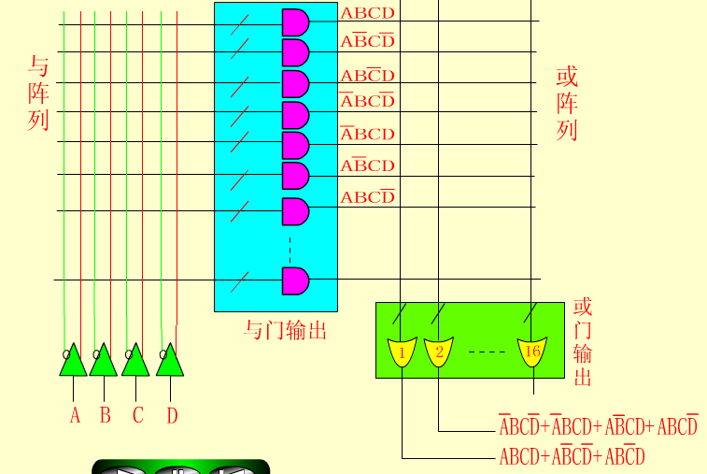
第一章 FPGA知识概要
1.1 逻辑器件概述
2. 可编程逻辑器件PLD的基本概念
与和或阵列

Slide 7
第一章 FPGA知识概要
1.1 逻辑器件概述
3. 可编程逻辑器件PLD的产品简介
目前生产和使用的PLD产品主要有
可编程只读存储器PROM （Programmable Read Only Memory）
现场可编程逻辑阵列 FPLA（Field Programmable Logic Array）
可编程阵列逻辑 PAL（ Programmable Array Logic）
通用阵列逻辑 GAL（Generic Array Logic）
可擦除可编程逻辑器件EPLD（Erasable Programmable Logic Device）
复杂可编程逻辑器件CPLD（Complex Programmable Logic Device）
现场可编程门阵列 FPGA（Field Programmable Gate Array）
其中EPLD、CPLD、 FPGA的集成度较高，属于高密度PLD。

Slide 8
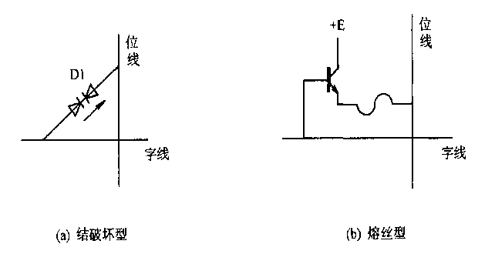
第一章 FPGA知识概要
1.1 逻辑器件概述
4. 可编程逻辑器件PLD的编程工艺
PLD按编程工艺可分为：熔丝、反熔丝 EEPROM、SRAM
熔丝：编程之前，熔丝相连接（原始），状态称为逻辑１；对选定熔丝熔断后的状态称为逻辑０。非易失。
反熔丝，这种连接与熔丝连接正好相反，不是破坏连接，而是建立连接。非易失。
EEPROM，加电的方式可以擦除或重写，可实现ISP在系统编程
SRAM，SRAM存储元通过将触发器实现连接、断开。易失，每次加电，PLD编程数据必须重新写入

Slide 9
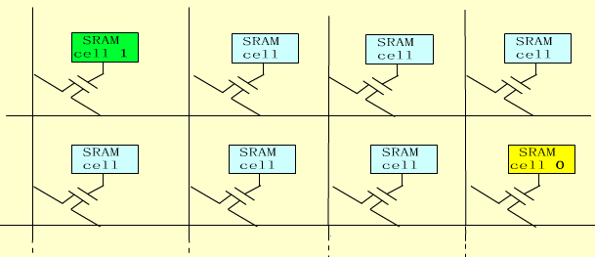
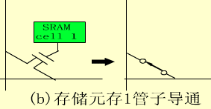
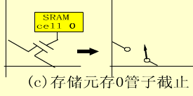
第一章 FPGA知识概要
1.1 逻辑器件概述
4.可编程逻辑器件PLD的编程工艺
SRAM，SRAM存储元通过将触发器实现连接、断开。易失，每次加电，PLD编程数据必须重新写入
SRAM 为基的与阵列

Slide 10
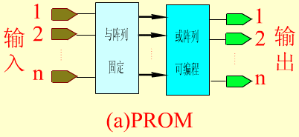
第一章 FPGA知识概要
1.2 可编程逻辑器件PLD的发展历程
可编程逻辑器件PLD的发展划分4个阶段
A.从20世纪70年代初到70年代中为第1阶段
第1阶段的可编程器件只有简单的可编程只读存储器PROM(Programmable ROM)、紫外线可擦除只读存储器(EPROM) 和电可擦只读存储器(EEPROM)3种，由于结构的限制，它们只能完成简单的数字逻辑功能。
可编程只读存储器PROM内部结构是由“与阵列”和“或阵列”组成。它可以用来实现任何以“积之和”形式表示的各种组合逻辑。

Slide 11
第一章 FPGA知识概要
1.2 可编程逻辑器件PLD的发展历程
可编程逻辑器件PLD的发展划分4个阶段
B. 20世纪70年代中到80年代中为第2阶段
第2阶段出现了结构上稍微复杂的可编程阵列逻辑PLA(Programmable Logic Array) 、 PAL(Programmable Array Logic)和通用阵列逻辑GAL(Generic Array Logic) 器件，正式被称为PLD，能够完成各种逻辑运算功能。典型的PLD 由“与”、“非”阵列组成，用“与或”表达式来实现任意组合逻辑，所以PLD 能以乘积和形式完成大量的逻辑组合。

Slide 12
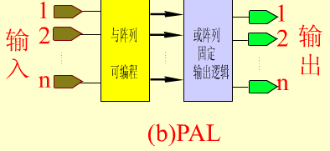
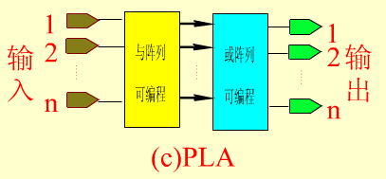
第一章 FPGA知识概要
1.2 可编程逻辑器件PLD的发展历程
可编程逻辑器件PLD的发展划分4个阶段
B. 20世纪70年代中到80年代中为第2阶段
可编程阵列逻辑PAL是一种基于“与一或阵列” 的一次性编程器件组成。PAL具有多种的输出结构形式，在数字逻辑设计上具有一定的灵活性。
可编程逻辑阵列PLA是一种基于“与一或阵列”的一次性编程器件，由于器件内部的资源利用率低，现已不常使用。

Slide 13
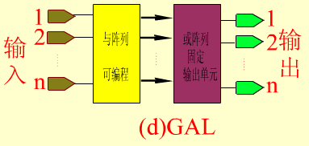
第一章 FPGA知识概要
1.2 可编程逻辑器件PLD的发展历程
可编程逻辑器件PLD的发展划分4个阶段
B. 20世纪70年代中到80年代中为第2阶段
通用可编程阵列逻辑 GAL是一种电可擦写、可重复编程、可设置加密位的PLD器件。GAL器件有一个可编程的输出逻辑宏单元OLMC，通过对OLMC配置可以得到多种形式的输出和反馈。
比较有代表性的 GAL芯片是 GAL16V8、 GAL20V8和 GAL22V10，这几种GAL几乎能够仿真所有类型的PAL器件，并具有100％的兼容性。

Slide 14
第一章 FPGA知识概要
1.2 可编程逻辑器件PLD的发展历程
可编程逻辑器件PLD的发展划分4个阶段
C. 20世纪80年代到90年代末为第3阶段
第3阶段赛灵思Xilinx公司和Altera 公司分别推出了与标准门阵列类似的FPGA和类似于PAL结构的扩展性CPLD，提高了逻辑运算的速度，具有体系结构和逻辑单元灵活、集成度高以及适用范围宽等特点，兼容了PLD和通用门阵列的优点，能够实现超大规模的电路，编程方式也很灵活，成为产品原型设计和中小规模( 一般小于1万门) 产品生产的首选。
这一阶段，CPLD、FPGA器件在制造工艺和产品性能都获得长足的发展，达到了0.18μm工艺和系数门数百万门的规模。

Slide 15
第一章 FPGA知识概要
1.2 可编程逻辑器件PLD的发展历程
可编程逻辑器件PLD的发展划分4个阶段
D. 20世纪90年代末到目前为第4阶段
第4阶段出现了可编程的片上系统SOPC和片上系统SOC技术，是PLD和ASIC技术融合的结果，涵盖了实时化数字信号处理技术、高速数据收发器、复杂计算以及嵌入式系统设计技术的全部内容。赛灵思和Altera 也推出了相应SOCFPGA 产品，制造工艺达到65nm，系统门数也超过百万门。

Slide 16
第一章 FPGA知识概要
1.2 可编程逻辑器件PLD的发展历程
可编程逻辑器件PLD的发展划分4个阶段
D. 20世纪90年代末到目前为第4阶段
第4阶段的逻辑器件内嵌了硬核高速乘法器、Gbits差分串行接口、时钟频率高达500MHz 的PowerPC 微处理器、软核MicroBlaze、Picoblaze、Nios以及NiosII，不仅实现了软件需求和硬件设计的完美结合，还实现了高速与灵活性的完美结合，使其已超越了ASIC器件的性能和规模，也超越了传统意义上FPGA 的概念，使PLD的应用范围从单片扩展到系统级。
未来，赛灵思高层透露，该公司正在研制采用全新工艺的新型FPGA，这种FPGA 将集成更大的存储单元和其他功能器件，FPGA正向超级系统芯片的方向发展！

Slide 17
第一章 FPGA知识概要
1.3 FPGA的基本结构
FPGA是现场可编程门阵列比CPLD还要复杂，体系结构也不同：
三个基本元素（逻辑块CLB、可编程互连总线、I/O输入输出块）
FPGA（同CPLD相比）：逻辑块数量大（有：细粒度、粗粒度之分）

Slide 18
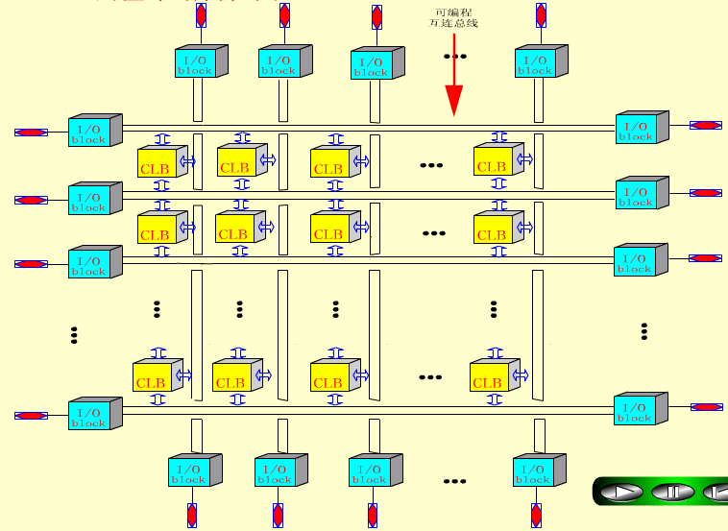
第一章 FPGA知识概要
1.3 FPGA的基本结构
FPGA的基本结构框图

Slide 19
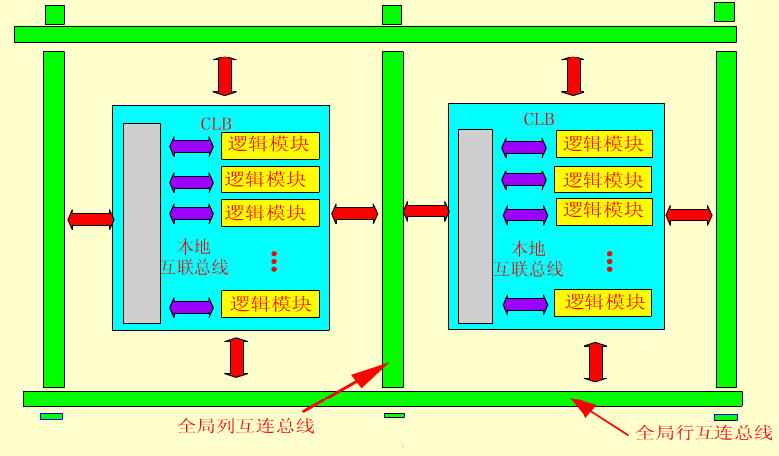
第一章 FPGA知识概要
1.3 FPGA的基本结构
可组态逻辑块CLB
基本可组态CLB

Slide 20
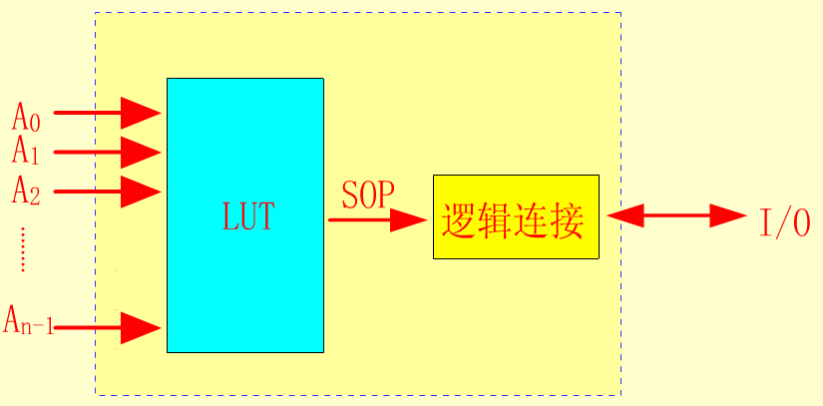
第一章 FPGA知识概要
1.3 FPGA的基本结构
可组态逻辑块CLB
用逻辑模块实现的典型查找表类型的存储器LUT
查找表类型的存储器LUT的框图

Slide 21
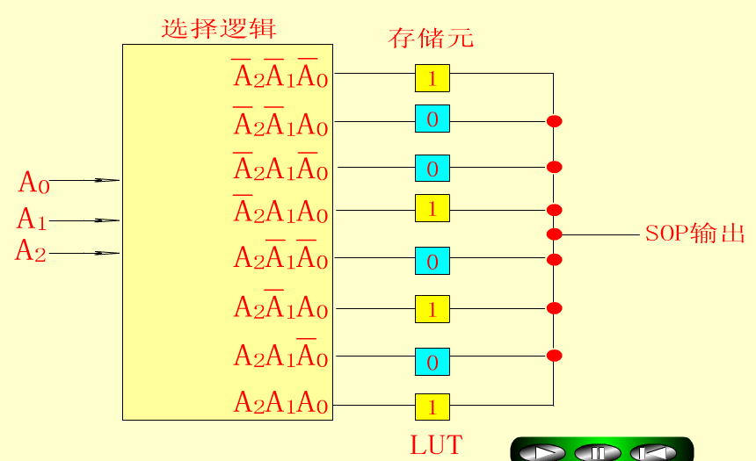
1.3 FPGA的基本结构
可组态逻辑块CLB
由数目等于２³的存储元组成查找表类型的存储器LUT，并以与或表达式输出
LUT编程后用作与或表达式输出

Slide 22
1.3 FPGA的基本结构
将一个３变量的LUT编程后产生如下SOP函数：
解：若最小项符合已知条件，则逻辑１存放在存储元中。存储元从上到下依次为０１０１１１１０。
0
1
0
1
1
1
1
0

Slide 23
第一章 FPGA知识概要
1.3 FPGA的基本结构
SRAM为基础的FPGA
根据制造技术不同，FPGA在体系结构上分可变或不变两种。
FPGA基于反熔丝技术体系结构是不变的。 FPGA基于SRAM技术体系结构是可变的。
“可变”意味着：当电源关闭时，被编程到组态逻辑块的所有数据将被丢失
（1） 用固定配置存储编程数据，当电源加载或恢复时用它配置FPGA。
（2） FPGA用一个具有数据转移功能的外部存储器，并使用宿主处理机来控制。

Slide 24
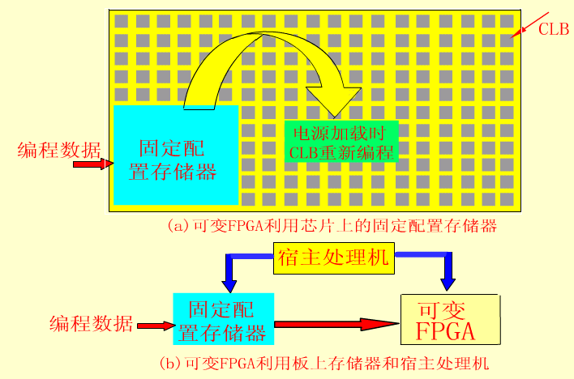
第一章 FPGA知识概要
1.3 FPGA的基本结构
SRAM为基础的FPGA
可变FPGA配置的基本概念演示

Slide 25
第一章 FPGA知识概要
1.4 可编程逻辑的原理图方式设计
1.4.1 编程环境和设计流程图
1.编程环境
EDA（电子设计自动化）
目标器件的放置采用两种方法：
1.用编程器
2.用开发板

Slide 26
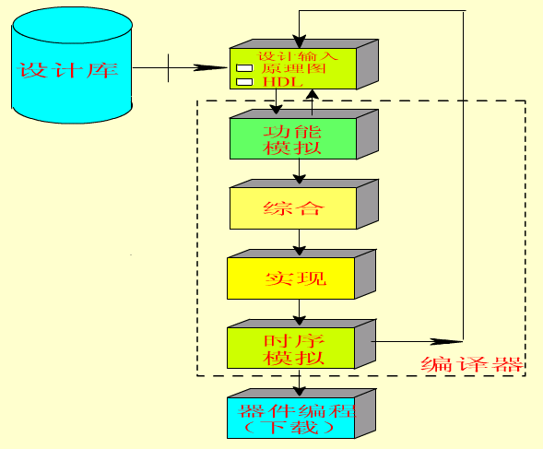
第一章 FPGA知识概要
1.4 可编程逻辑的原理图方式设计
1.4.1 编程环境和设计流程图
2.设计流程图
设计实现过程包含了若干步骤，叫做设计流程
可编程逻辑设计流程

Slide 27
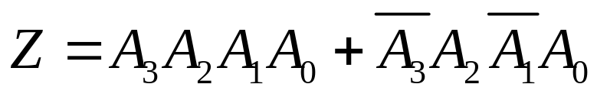
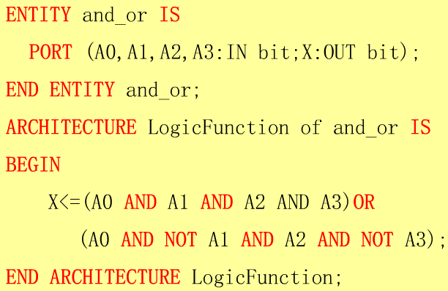
1.4 可编程逻辑的原理图方式设计
1.4.2 设计输入
可编程逻辑器件中实现的逻辑电路设计，可采用文本输入、原理图输入两种基本方式之一进行输入：
1.文本输入:用硬件描述语言完成，通用性好

Slide 28
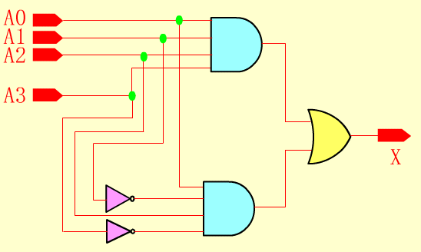
第一章 FPGA知识概要
1.4 可编程逻辑的原理图方式设计
1.4.2 设计输入
2.原理图输入：可视化逻辑元件拖放、连接，式直观简单，难做大。

Slide 29
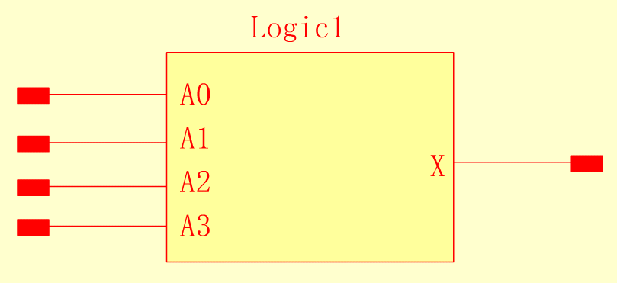
第一章 FPGA知识概要
1.4 可编程逻辑的原理图方式设计
1.4.2 设计输入
复杂的逻辑电路可以分段输入（分层指示法）：

Slide 30
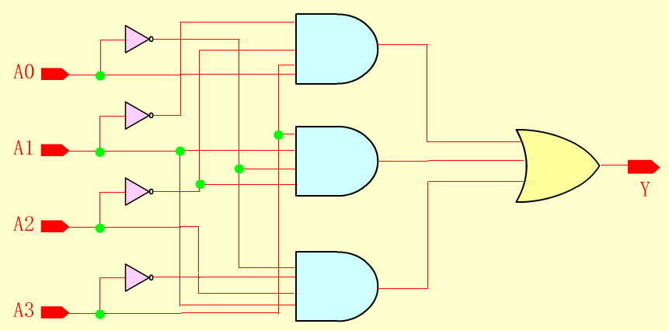
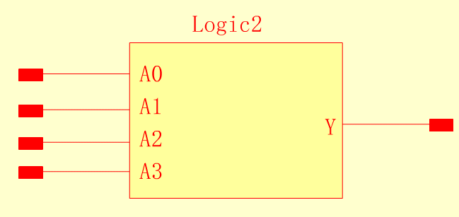
第一章 FPGA知识概要
1.4 可编程逻辑的原理图方式设计
1.4.2 设计输入
复杂的逻辑电路可以分段输入（分层指示法）：

Slide 31
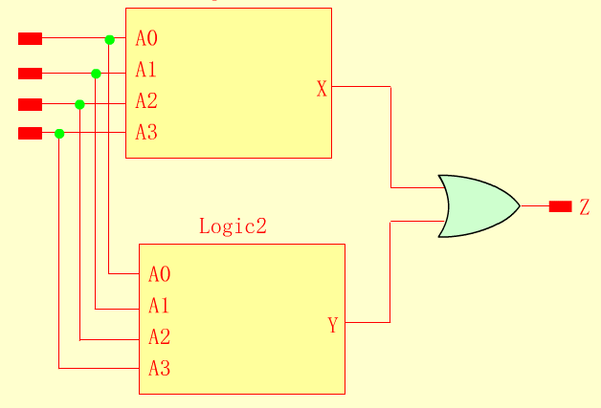
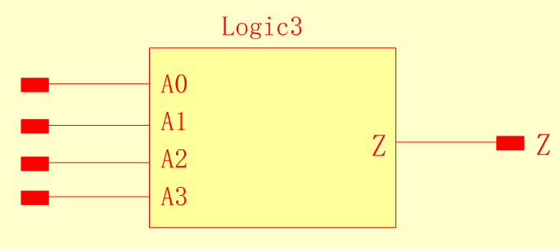
第一章 FPGA知识概要
1.4 可编程逻辑的原理图方式设计
1.4.2 设计输入
复杂的逻辑电路可以分段输入（分层指示法）：

Slide 32
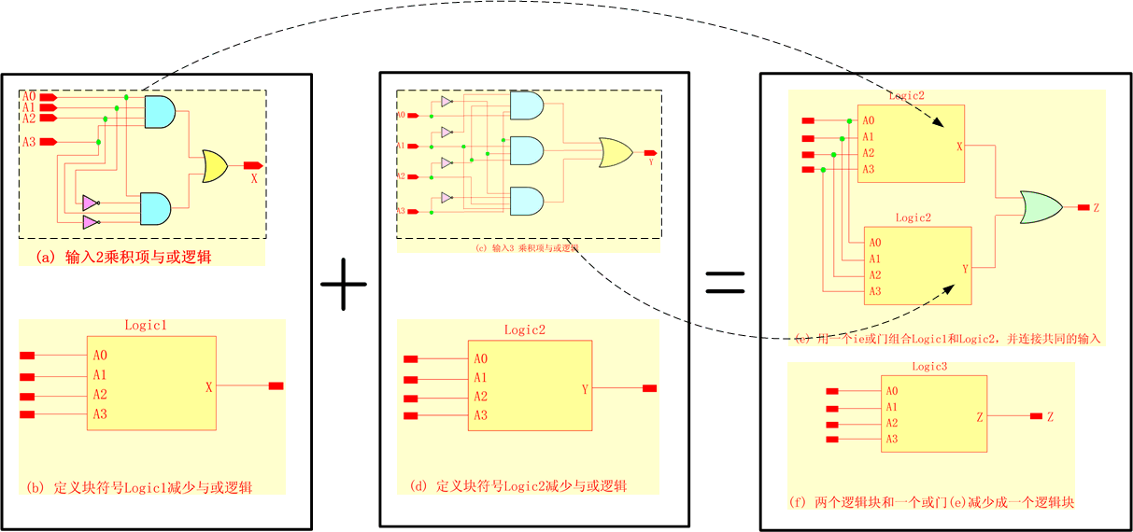
第一章 FPGA知识概要
1.4 可编程逻辑的原理图方式设计
1.4.2 设计输入
复杂的逻辑电路可以分段输入（分层指示法）：

Slide 33
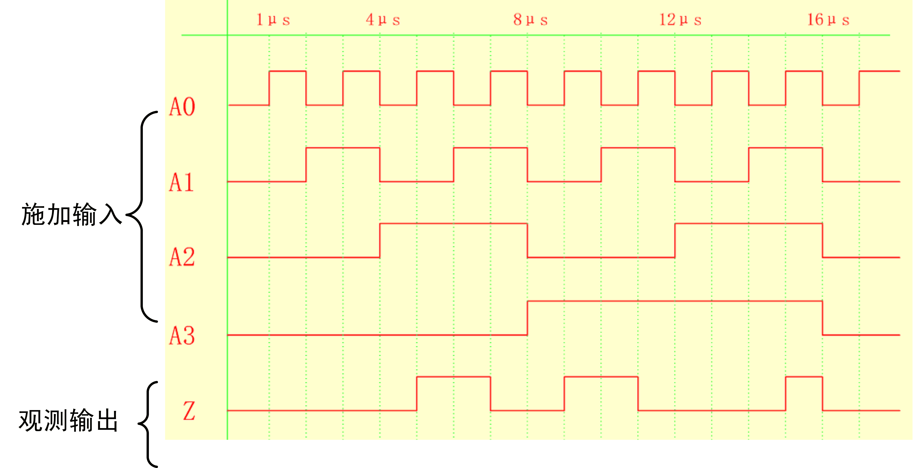
1.4 可编程逻辑的原理图方式设计
1.4.3 功能模拟
在逻辑电路被编译之后，它就可以提供输入波形。
波形编辑器检测所有可能输入的对应输出。
依据显示结果，可以断定设计是否正确。

Slide 34
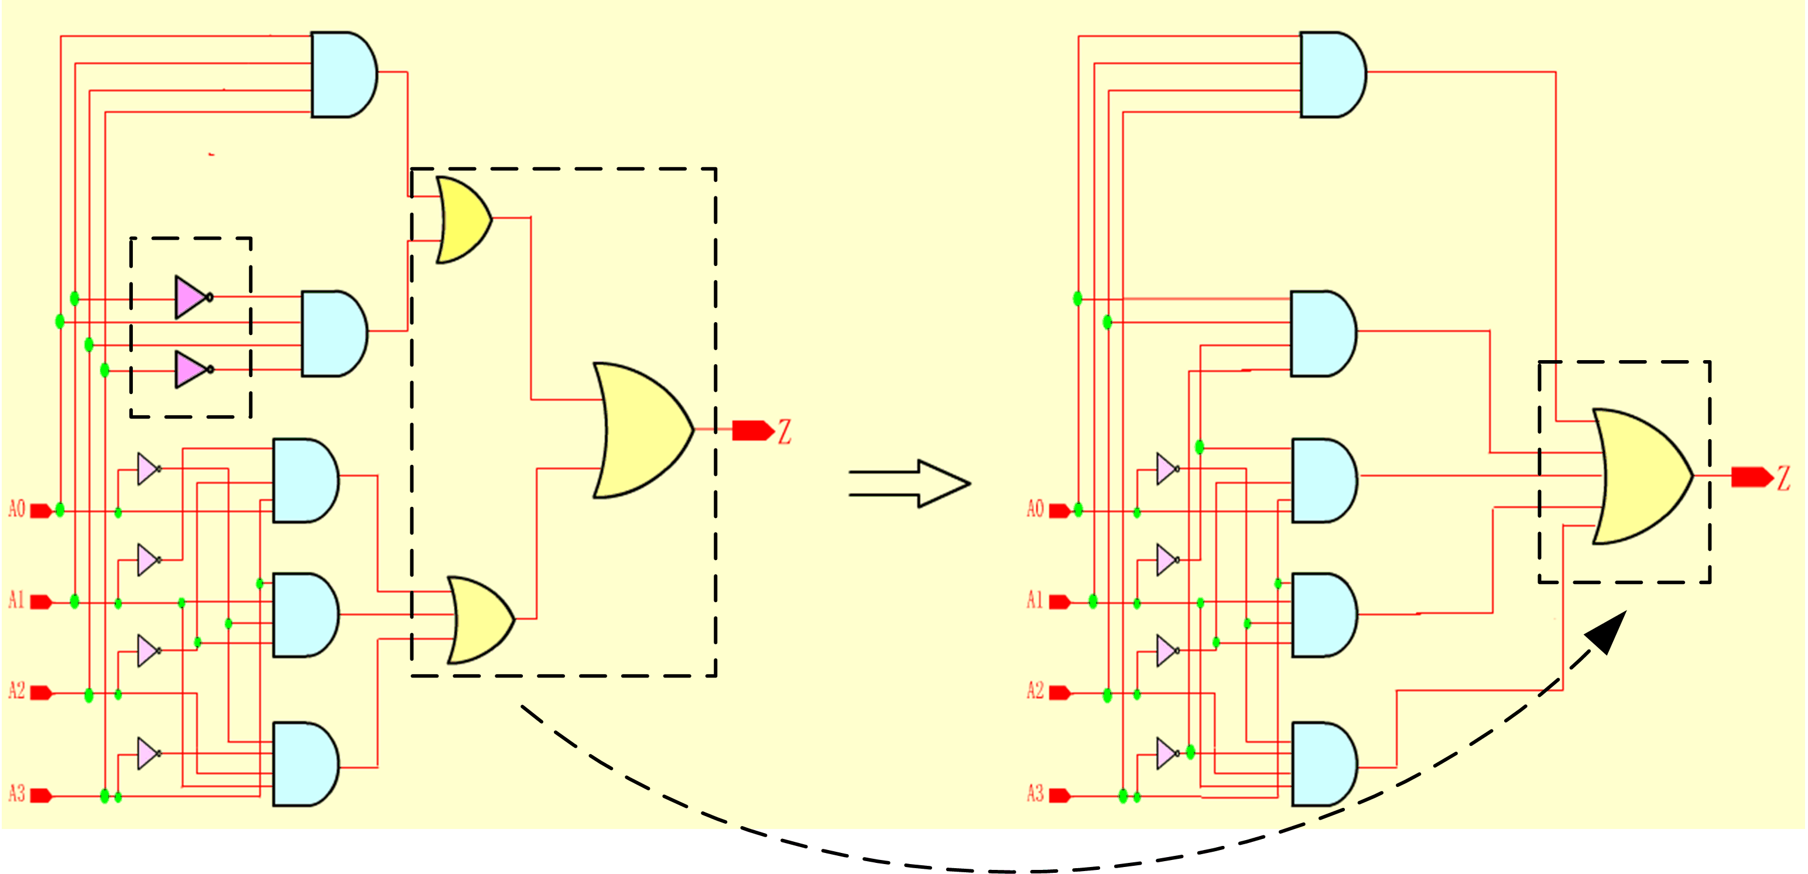
1.4 可编程逻辑的原理图方式设计
1.4.4 综合和实现（软件）
1.综合阶段
优化：门的数量最小化

Slide 35
1.4 可编程逻辑的原理图方式设计
1.4.4 综合和实现（软件）
1.综合阶段
优化：门的数量最小化
综合阶段输出：网表。
网表：由综合软件生成，它基本上是一个描述元件和它们怎样相互连接在一起的连接表。
2.实现阶段
完成网表描述的逻辑结构－－－被编程的指定器件的映射：
使设计和器件自身体系结构、引脚配置的特定目标器件相适应。（设置和选径，简称适配）。
所有可能用到的目标器件的完整数据，通常保存在软件库中。

Slide 36
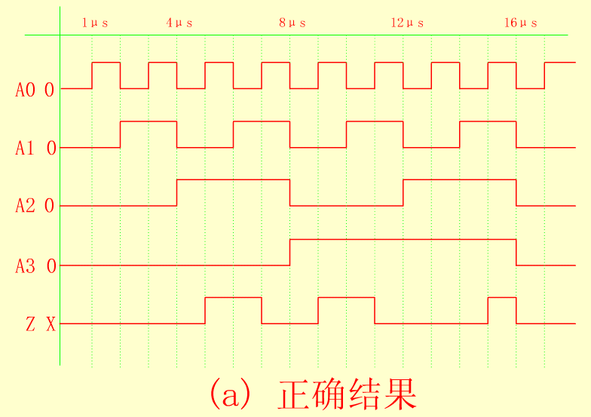
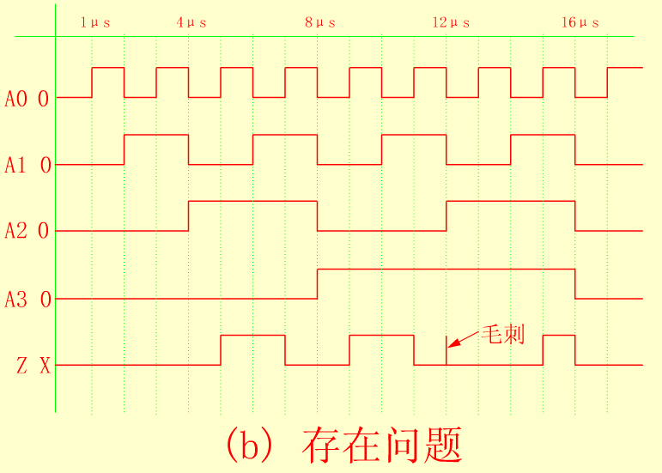
1.4 可编程逻辑的原理图方式设计
1.4.5 时序模拟
功能模拟已经通过了，但考虑特定目标器件的信息（如门的传输延迟），可能存在时序问题。
时序模拟的目的：
确保电路以设计频率工作，且没有传输延迟或其他影响全局操作的时序问。

Slide 37
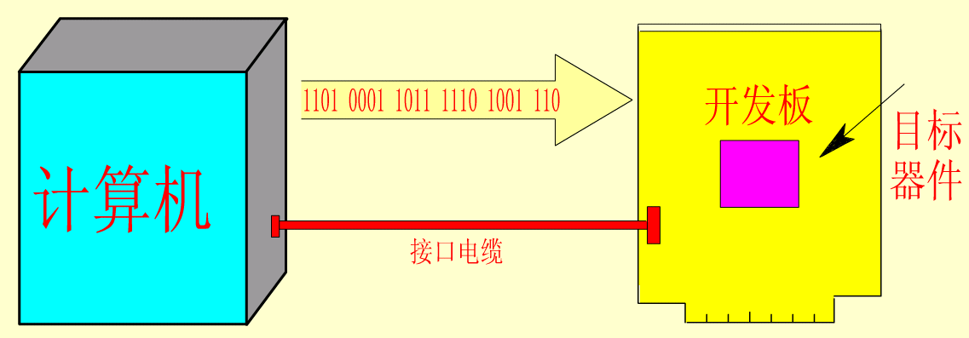
1.4 可编程逻辑的原理图方式设计
1.4.6 器件下载
产生二进制码表示的位流后，发送到目标器件进行自动配置
设计已放置在目标器件上，并且可以在电路上进行测试。

Slide 38
第一章 FPGA知识概要
1.5 可编程逻辑的VHDL文本方式设计
1.5.1 VHDL的基本概念
最近30年来，数字电路设计技术获得了飞速发展。集成电路已进入片上系统（SOC：System On Chip）时代，即在单一硅芯片上实现信号采集、转换、存储、处理和I/O等功能。
硬件描述语言（HDL：Hardware Description Language）在逻辑电路设计中得到了广泛的应用。

Slide 39
第一章 FPGA知识概要
1.5 可编程逻辑的VHDL文本方式设计
1.5.1 VHDL的基本概念
HDL的主要优点有：
① 用HDL设计电路能获得非常抽象级的描述。设计者不用选择特定的制造工艺就能写出寄存器传输级描述。当有新工艺出现时，综合逻辑工具根据寄存器传输级描述产生新的门级网表，并自动进行优化。
② 用HDL描述电路设计，在设计的前期就可以完成电路功能级的验证。
③ 用HDL设计电路类似于计算机编程。

Slide 40
第一章 FPGA知识概要
1.5 可编程逻辑的VHDL文本方式设计
1.5.1 VHDL的基本概念
硬件描述语言有许多种，如ABEL、VHDL和Verilog HDL等。
ABEL属于低级逻辑描述语言，它是面向寄存器、门级的；
VHDL和Verilog HDL则属于高级硬件描述语言，它是面向人和算法的。

Slide 41
第一章 FPGA知识概要
1.5 可编程逻辑的VHDL文本方式设计
1.5.1 VHDL的基本概念
VHDL:
  Very high speed integrated circuit
  Hardware
  Description
  Language
超高速集成电路硬件描述语言
硬件描述语言VHDL是IEEE采用的一种标准语言，命名IEEE Std.1076-1993.
利用VHDL做逻辑设计输入，叫做文本输入

Slide 42
第一章 FPGA知识概要
1.5 可编程逻辑的VHDL文本方式设计
1.5.1 VHDL的基本概念
VHDL是在ADA语言基础上发展起来的。它得到了美国国防部的支持，并于1987年成为IEEE标准（IEEE Standard 1076－1987）。
Verilog HDL是在C语言基础上发展起来的一种硬件描述语言，1995年Verilog HDL成为IEEE标准（IEEE Standard 1364－1995）。
相比而言，Verilog HDL简洁实在，VHDL标准规范。Verilog HDL在国外应用十分普遍，而VHDL在中国非常流行。

Slide 43
第一章 FPGA知识概要
1.5 可编程逻辑的VHDL文本方式设计
1.5.1 VHDL的基本概念
VHDL的特点：
可以从结构和行为两个角度描述电路(设计实体)的构成。
结构描述是根据实体中电路元件的连接关系描述电路的组成；
而行为描述不涉及实体的具体结构，只根据输入、输出的行为关系描述其逻辑功能。

Slide 44
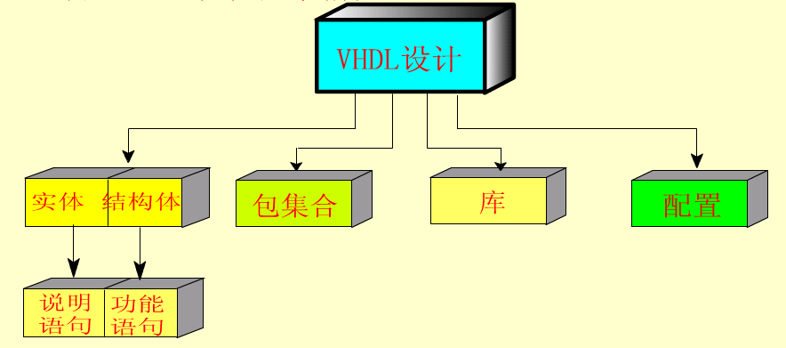
1.5 可编程逻辑的VHDL文本方式设计
1.5.1 VHDL的基本概念
VHDL语言程序基本结构
实体 (Entity):描述所设计的系统的外部接口信号，包括类属和端口说明；

Slide 45
1.5 可编程逻辑的VHDL文本方式设计
1.5.1 VHDL的基本概念
VHDL语言程序基本结构
结构体 （Architecture）:描述系统内部的结构和行为，定义了其内部操作或特性，反映了输出信号与输入信号的逻辑关系。

Slide 46
1.5 可编程逻辑的VHDL文本方式设计
1.5.1 VHDL的基本概念
VHDL语言程序基本结构
包集合 （Package）:存放各种设计模块能共享的数据类型

Slide 47
1.5 可编程逻辑的VHDL文本方式设计
1.5.1 VHDL的基本概念
VHDL语言程序基本结构
配置（Configuration）:从库中选取单元来组成新系统。

Slide 48
1.5 可编程逻辑的VHDL文本方式设计
1.5.1 VHDL的基本概念
VHDL语言程序基本结构
库（Library）:存放已编译过的模块单元

Slide 49
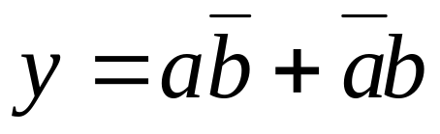
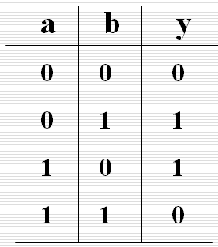
1.5 可编程逻辑的VHDL文本方式设计
1.5.1 VHDL的基本概念
VHDL语言程序基本结构
二输入异或门(74LS86)
逻辑表达式:
真值表：

Slide 50
1.5 可编程逻辑的VHDL文本方式设计
1.5.1 VHDL的基本概念
VHDL语言程序基本结构
二输入异或门(74LS86)
库：存放已编译过
的模块单元
LIBRARY IEEE;
USE IEEE.STD_LOGIC_1164.ALL;
ENTITY xor2_v1 IS
PORT(a,b: IN STD_LOGIC;
y: OUT STD_LOGIC);
END xor2_v1;
ARCHITECTURE behave OF xor2_v1 IS
BEGIN
y <= a XOR b;
END behave;
实体：描述系统的
外部接口信号
结构体：描述系统
内部的结构和行为
行为描述方式设计的异或门74LS86

Slide 51
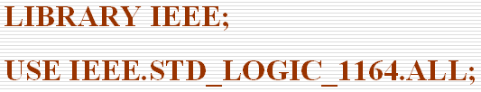
1.5 可编程逻辑的VHDL文本方式设计
1.5.1 VHDL的基本概念
VHDL语言程序基本结构
二输入异或门(74LS86)
库说明
Library语句
  声明了IEEE库
    按照IEEE组织制定的工业标准进行编写的标准资源库。包括STD_LOGIC、STD_LOGIC_VECTOR等数据类型。
Use语句
  use 库名.程序包名.项目名
  用到了IEEE库、 IEEE库中STD_LOGIC_1164程序包的全部资源。

Slide 52
1.5 可编程逻辑的VHDL文本方式设计
1.5.1 VHDL的基本概念
VHDL语言程序基本结构
二输入异或门(74LS86)
实体说明规定了该设计实体与其他设计实体硬件连接的端口（port）信息和类属信息（generic），所以也称接口（interface）。
设计实体的输入、输出端口与被设计器件的引脚一一对应。端口信息描述了各端口的名、属性、信号方向和数据类型；类属信息描述了诸如端口大小、子元件数目、定时特性等参数。

Slide 53
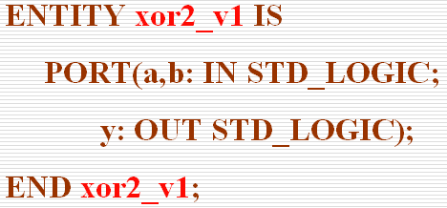
1.5 可编程逻辑的VHDL文本方式设计
1.5.1 VHDL的基本概念
VHDL语言程序基本结构
二输入异或门(74LS86)
实体说明的基本结构为：
ENTITY 实体名 IS
PORT (端口表)；
END 实体名；
ENTITY、IS、END是实体说明的关键字，实体名由用户任意定义，端口表格式为：
端口名，端口名，.......：模式 类型；
端口名，端口名，.......：模式 类型；
.......

Slide 54
实体说明的基本结构为：
ENTITY 实体名 IS
PORT (端口表)；
END 实体名；
ENTITY、IS、END是实体说明的关键字，实体名由用户任意定义，端口表格式为：
端口名，端口名，.......：模式 类型；
端口名是该端口的标识符，用一个或数个英文字母或英文字母后缀数字组成，大小写任意，但不能与关键字相同。
相同方向或属性的端口用逗号撇开，然后一起用冒号提示说明模式和类型；
不同方向或不同属性的端口可以用分号隔开 。

Slide 55
实体说明的基本结构为：
ENTITY 实体名 IS
PORT (端口表)；
END 实体名；
端口名，端口名，.......：模式 类型；
端口模式 ——说明数据通过该端口的流向
(1)输入( In )：信号流入实体。
(2)输出(Out)：信号流出实体。
输出模式的端口信息不能用于反馈，在实体内部不能读输出端口的信息。
(3)缓冲(Buffer)：信号流出实体同时可作为内部反馈输入。 在实体内部可以读取该端口输出的信息，但外部信息不能流人该端口。
(4)双向(Inout)：信号双向传输。
信号可以通过同一端口流人或流出实体。

Slide 56
实体说明的基本结构为：
ENTITY 实体名 IS
PORT (端口表)；
END 实体名；
端口名，端口名，.......：模式 类型；
端口类型
（1）布尔型(BOOLEAN)：可取值“true”(真)或“false”(假)；
（2）位型(BIT)：可取值‘0’或‘1’；
（3）位矢量型(BIT_VECTOR)：对应一组二进制数组。必须同时说明数组位数（矢量长度）和位序的排列方向，(0 TO 3),(7 DOWNTO 0)；
（4）整数型(INTEGER)：可用作循环的指针或常数，一般取32位二进制数，取值范围为-2³¹—2³¹-1，通常不用于I/O信号；
（5）字符型（CHARACTER）：使用ASCLL码。

Slide 57
1.5 可编程逻辑的VHDL文本方式设计
1.5.1 VHDL的基本概念
VHDL语言程序基本结构
二输入异或门(74LS86)
实体说明
要求实体名和存储的文件名一致。
  实体名是xor2_v1
  存储名是xor2_v1.vhd

Slide 58
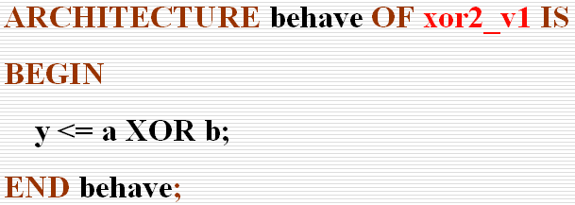
结构体说明
VHDL语言程序基本结构
结构体（主体body）是对设计实体内部的硬件结构、行为特征或逻辑功能的描述。
结构体描述的一般格式为：
ARCHITECTURE 结构体名 OF 实体名 IS
BEGIN
<逻辑描述>；
END 结构体名 ；
其中，ARCHITECTURE OF 、END OF是关键字，实体名必须与实体说明的名一致，结构体名可任意。

Slide 59
1.5 可编程逻辑的VHDL文本方式设计
1.5.1 VHDL的基本概念
VHDL语言程序基本结构
二输入异或门(74LS86)
逻辑运算符
NOT
AND
OR
NAND
NOR
XOR

Slide 60
1.5 可编程逻辑的VHDL文本方式设计
1.5.1 VHDL的基本概念
二输入异或门(74LS86)
VHDL语言程序基本结构
赋值语句
信号赋值语句
  目标信号<=表达式[ after 延迟值 ]
变量赋值语句
  目标变量:=表达式
  变量的说明和赋值语句只能出现在
    进程(Process)
    过程(Procedure)
    函数(Function)

Slide 61
VHDL语言程序基本结构
结构体说明
3种描述方式
  行为描述:基本设计单元的数学模型描述;
  数据流描:述寄存器传输描述;
  结构描述:逻辑元器件连接描述;
数据流和行为性能都是从电路行为特征的角度描述，两者界限不是很明确。前者着重于信号的传递，后者着重于信号的控制条件。
结构描述反映了电路的硬件连接关系。
每个设计实体必须至少有一个结构体描述，同一个实体的不同结构体描述分别代表了实现该实体的不同方案。在一个结构体中，三种描述可以任意组合。
结构体中的语句执行是并行的和书写语句的顺序无关

Slide 62
1.5 可编程逻辑的VHDL文本方式设计
1.5.2 VHDL的组合逻辑设计
1.VHDL编程中的数据流描述方法
数据流方法:通过布尔方程类型的语句来描述逻辑电路
既可以描述组合电路，也可以描述时序电路
描述风格是建立在使用并行信号赋值语句的基础上
语句中任意一个输入信号的值发生改变时，赋值语句就被激活
数据流描述：流入到流出的理念
数据是从一个设计中“流入”，然后又“流出”

Slide 63
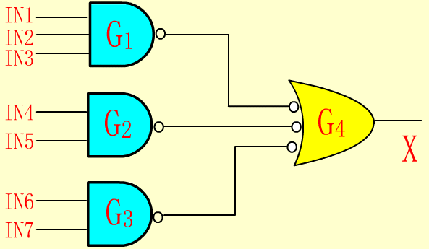
1.5 可编程逻辑的VHDL文本方式设计
1.5.2 VHDL的组合逻辑设计
1.VHDL编程中的数据流描述方法
数据流方法:通过布尔方程类型的语句来描述逻辑电路
图表示一个SOP形式的逻辑电路，G₁是3输入与非门，G₂、G₃是2输入与非门，而G₄是一个负或门。请采用数据流描述法设计此逻辑电路的程序。

Slide 64
1.5 可编程逻辑的VHDL文本方式设计
1.5.2 VHDL的组合逻辑设计
1.VHDL编程中的数据流描述方法
LIBRARY IEEE;
USE IEEE.STD_LOGIC_1164.ALL;
ENTITY SOP_Logic IS
PORT(IN1,IN2,IN3,IN4,IN5,IN6,IN7: IN bit;OUT bit)
END ENTITY SOP_Logic ;
ARCHITECTURE Logicoperation OF SOP_Logic IS
BEGIN
OUT <=(IN1 AND IN2 AND IN3 )OR(IN4 AND IN5)OR(IN6 AND IN7);
END ARCHITECTURE Logicoperation ;

Slide 65
1.VHDL编程中的数据流描述方法
LIBRARY IEEE;
USE IEEE.STD_LOGIC_1164.ALL;
ENTITY xor2_v2 IS
PORT(a,b: IN STD_LOGIC;
y: OUT STD_LOGIC);
END xor2_v2;
ARCHITECTURE dataflow OF xor2_v2 IS
BEGIN
PROCESS (a,b) ; 敏感列表
VARIABLE comb : STD_LOGIC_VECTOR(1 DOWNTO 0);
BEGIN
comb := a & b;位连接运算
CASE comb IS
WHEN "00"=> y <='0';
WHEN "01"=> y <='1';
WHEN "10"=> y <='1';
WHEN "11"=> y <='0';
WHEN OTHERS => y <='X';
END CASE;
END PROCESS;
END dataflow;

Slide 66
1.VHDL编程中的数据流描述方法
ARCHITECTURE dataflow OF xor2_v2 IS
BEGIN
PROCESS (a,b) ; 敏感列表
VARIABLE comb : STD_LOGIC_VECTOR(1 DOWNTO 0);
BEGIN
comb := a & b;位连接运算
CASE comb IS
WHEN "00"=> y <='0';
WHEN "01"=> y <='1';
WHEN "10"=> y <='1';
WHEN "11"=> y <='0';
WHEN OTHERS => y <='X';
END CASE;
END PROCESS;
END dataflow;
敏感列表
  进程语句有两种工作状态：
    等待状态
    执行状态
  敏感列表中的敏感信号改变后，进程处于执行状态，否则处于等待状态。

Slide 67
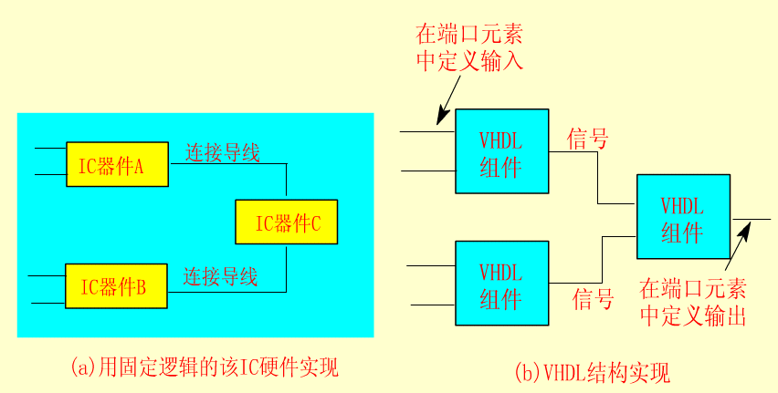
1.5 可编程逻辑的VHDL文本方式设计
1.5.2 VHDL的组合逻辑设计
2.VHDL编程中的结构描述方法
结构描述方法，类似于采用固定功能逻辑芯片的硬件实现方法。

Slide 68
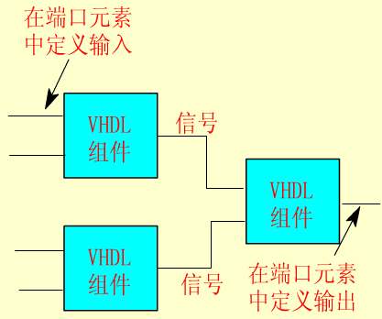
1.5 可编程逻辑的VHDL文本方式设计
1.5.2 VHDL的组合逻辑设计
2.VHDL编程中的结构描述方法
结构描述方法，类似于采用固定功能逻辑芯片的硬件实现方法。
组件（COMPONENT）：描述了预先规定的逻辑功能，并将其存放在VHDL库中。可复用，相当于在主程序中能够多次调用子程序
信号（SIGNAL）:在各个组件之间进行连接的“导线”，逻辑电路内部的连接。

Slide 69
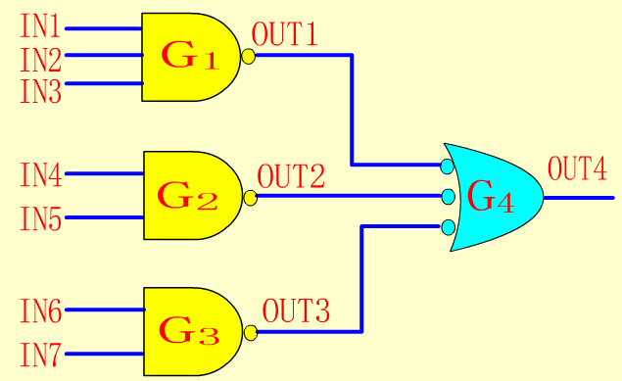
1.5 可编程逻辑的VHDL文本方式设计
1.5.2 VHDL的组合逻辑设计
2.VHDL编程中的结构描述方法

Slide 70
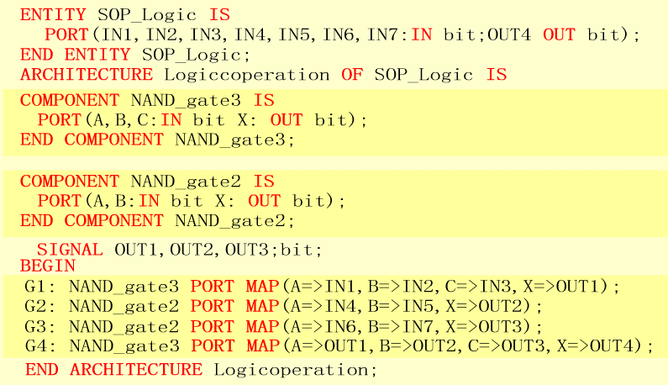
2.VHDL编程中的结构描述方法

Slide 71
小结
PLD是用户根据需要自行设计芯片中特定逻辑电路的器件，可以随时修改或升级，它为研究开发带来极大的灵活性和时间效益与经济效益。
所有的PLD是用可编程阵列组成的。可编程阵列本质上是行、列导线组成的与阵列、或阵列导电网格。在网格的交叉点上，通过E²COMS管等连接技术来编程实现逻辑１或０。
根据PLD器件容量大小，它分为SPLD（简单可编程逻辑器件）和CPLD（复杂可编程逻辑器件）两大类。

Slide 72
小结
PLD器件的使用需要编程环境。编程环境有硬件和软件。需要１台个人计算机，厂商提供的开发软件工具，PLD器件，开发板及连接电缆。
PLD器件的设计可以采用原理图输入方式，也可以采用一种硬件描述语言VHDL的文本输入方式。
设计流程包括设计输入、编译、功能模拟、综合与实现、时序模拟、下载等步骤。

Slide 73

谢谢各位
Thank You

